Slide 1

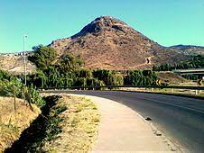
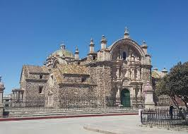
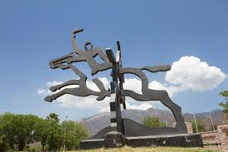

Programa Acelera Chile
Región Metropolitana
CAF 04-10-22
Notes:
1

Slide 2

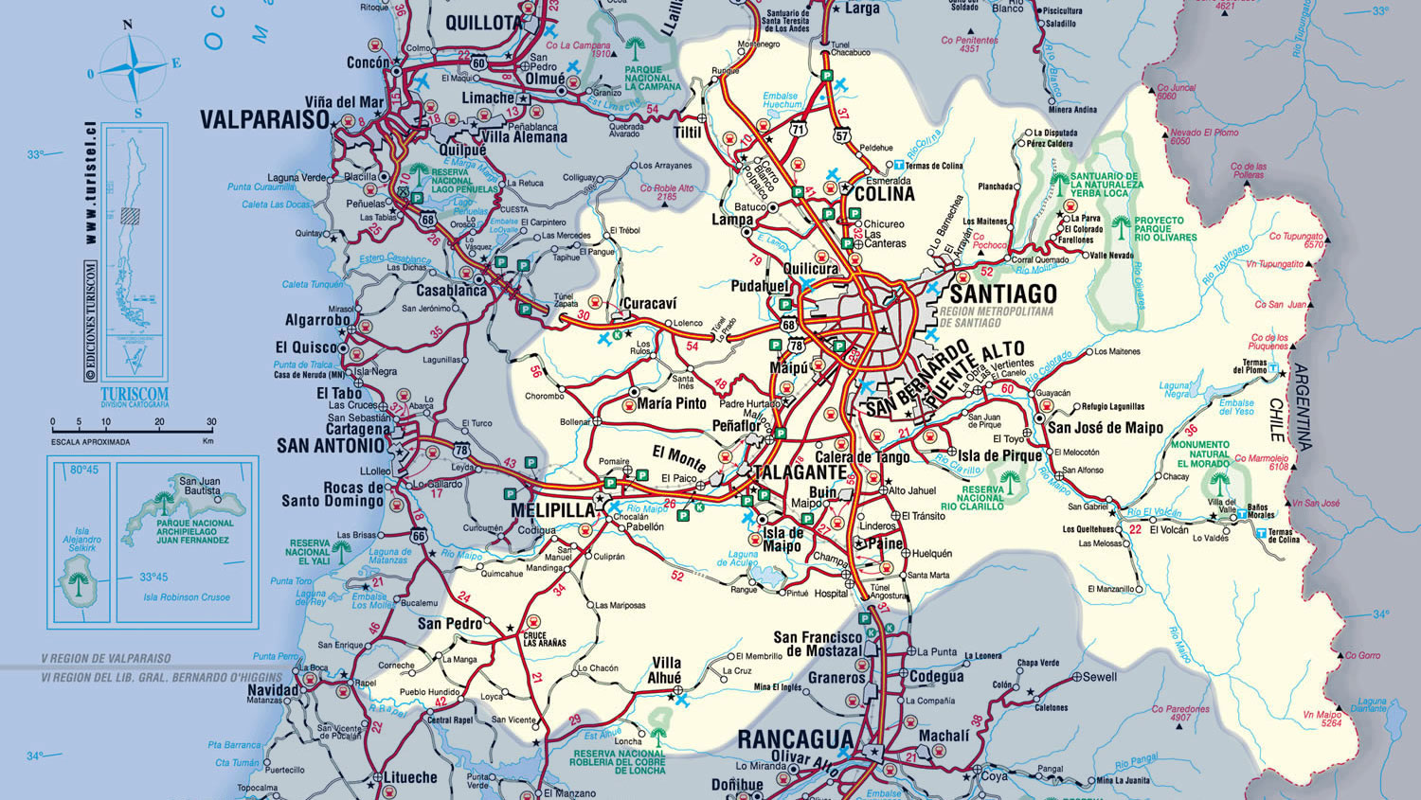


TERRITORIO FUNCIONAL CHACABUCO
Región Metropolitana
CONTEXTO
TERRITORIAL
  COMUNAS
COLINA
LAMPA
TIL TIL
  POBLACIÓN
267.553 (INE 2017)
  EMPRESAS
9885 (SII 2020)

Slide 3
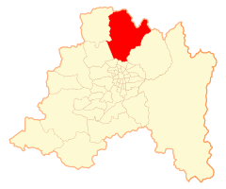
TERRITORIO FUNCIONAL CHACABUCO
COMUNA COLINA
Región Metropolitana
CONTEXTO
TERRITORIAL
  Tiene una superficie de 971.2 km².
  Dentro de la comuna se encuentran localidades como la ciudad de Colina (capital comunal), Chicureo, Las Canteras y Esmeralda
  La comuna de Colina abarca una población de 146.207 habitantes.
  Principales actividades económicas desarrolladas en la comuna:
  Comercio al por mayor y al por menor.
  Actividades profesionales, científicas y técnicas.
  Construcción.
  Es centro de importantes inversiones, principalmente en el área Agroindustrial.

Slide 4
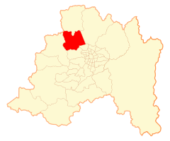
TERRITORIO FUNCIONAL CHACABUCO
COMUNA LAMPA
Región Metropolitana
CONTEXTO
TERRITORIAL
  Tiene una superficie de 452.0 km².
  Posee terrenos mayormente llanos, con ciertas ondulaciones en su sector norte.
  Tiene una vegetación de tipo mediterránea.
  La comuna de Lampa abarca una población de 102.034 habitantes
  Principales actividades económicas desarrolladas en la comuna:
  Comercio al por mayor y al por menor.
  Transporte y almacenamiento.
  Agricultura, ganadería, silvicultura y pesca

Slide 5
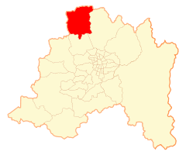
TERRITORIO FUNCIONAL CHACABUCO
COMUNA TIL TIL
Región Metropolitana
CONTEXTO
TERRITORIAL
  Tiene una superficie de 653.0 km².
  La componen el pueblo homónimo, Huertos Familiares, Polpaico, Rungue, Montenegro, Cerro Blanco, Santa Matilde y Caleu, entre otras localidades.
  Declarada Zona de rezago (2022).
  Zona de sacrificio, que lleva una carga medioambiental.
  Creación de plan de fortalecimiento Til Til (GORE 2022).
  Principales actividades económicas desarrolladas en la comuna:
  Comercio al por mayor y al por menor.
  Transporte y almacenamiento.
  Agricultura, ganadería, silvicultura y pesca

Slide 6
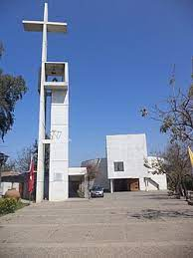
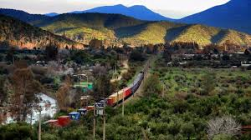



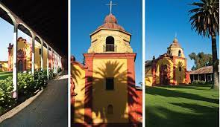



Región de Metropolitana
CONTEXTO
TERRITORIAL
ACTIVIDADES PRODUCTICAS
En el territorio
Chacabuco
  TURISMO
  AGROINDUSTRIA
  AGRICULTURA

Slide 7


¿POR QUÉ ACELERA:
En el territorio Chacabuco?
Región de Metropolitana
JUSTIFICACIÓN
  Dos de sus comunas se encuentran en condición de rezago.
  Existen oportunidades en el territorio dadas sus características naturales, las que pueden ser aprovechadas de mejor forma por los empresarios.
  La tres comunas tienen un porcentaje de pobreza para el territorio mayor de 23% según Casen 2017, siendo mayores al promedio regional​.

Slide 8
Región de Metropolitana
Total de 5 actividades comprometidas
PLAN
DE
TRABAJO
OE1: Identificar, evaluar y seleccionar empresas beneficiarias del programa, determinando brechas que limitan el desarrollo y crecimiento de sus negocios
Actividad:
1. Ejecución de entrevistas en terreno y georreferenciación
Descripción:
Corresponde a la realización de entrevistas que permita levantar información para la selección de beneficiarios del programa. Implica la contratación de consultores individuales con disposición a trabajar en el territorio junto al gestor territorial.
Como producto se debe considerar también la georreferenciación de las empresas entrevistadas, considerando su geolocalización además de una base de datos asociada con la información levantada por medio de la encuesta.
Costo:
13.000.000
Duración:
Mes 2 – Mes 5
OE: 2: Diseñar, validar y ejecutar con empresas seleccionadas un plan de dinamización que amplie las oportunidades de negocio mediante su integración a la red de fomento
Actividad:
2. Servicio de pre-dinamizacion y dinamizacion
Descripción:
Pre-dinamizacion: Corresponde al acompañamiento tanto para la selección de los beneficiarios como para proveer de servicios a los mismos, que les permita la obtencion de beneficios en el proceso previo a la selección de los " Acelerables"
Planes de dinamizacion: Corresponde a la implementacion y ejecucion del plan de dinamizacion, que consiste en asistencia tecnica empresarial, capacitaciones, seminarios, talleres grupales o individuales y plan de vinculacion con la red de fomento territorial; Entre otros implica la contratacion de consultores con disposicion a trabajar en el territorio junto al gestor territorial
Costo:
9.500.000
Duración:
Mes 5 – Mes 10

Slide 9
Región de Metropolitana
Total de 5 actividades comprometidas
PLAN
DE
TRABAJO
OE3: Implementar con las empresas de mayor potencial de desarrollo planes de aceleramiento con asistencia y acompañamiento que aseguren el desarrollo y crecimiento de sus negocios
Actividad:
3. Servicio de Pre-Aceleracion y Aceleración
Descripción:
Implica la contratación de expertIS profesional para acompañamiento tanto para la selección de los beneficiarios como para proveer de servicios a los seleccionados.
Pre-Aceleracion: Son los servicios que les permite la obtención de beneficios en el proceso previo a la selección de los "Acelerables", por ejemplo, asistencia empresarial en modelo de negocios, Coaching individual ( pudiendo ser por ejemplo Demo Day), plan de vinculación individual a la red entre otros.
Aceleración: Servicios de apoyo para diseño, validación y ejecución de los planes de aceleración, mentorías, plan de negocios, apoyo al acceso a financiamiento, entre otros.
Costo:
36.000.000
Duración:
Mes 9 – Mes 12
OE 4: Fortalecer la red de fomento territorial para vincular a empresas beneficiarias con la oferta de instrumentos de apoyo pertinentes en el ecosistema productivo territorial
Actividad:
4. Eventos piloto acelera
Descripción:
Corresponde a eventos de lanzamiento y cierre del programa
Costo:
1.505.525
Duración:
Mes 3 y Mes 11
5. Jornada interregional de transferencia de conocimiento
Talleres reuniones, sobre el análisis de resultados de entrevistas en terreno - para transferencia de conocimiento respecto a la experiencia, definición de criterios del programa. Convocada entre regiones Piloto Acelera
Costo:
2.000.000
Duración:
Mes 1

Slide 10
Región de Metropolitana
PRESUPESTO
1. Recursos humanos
33.600.000
1.1 Gestor/a territorial
$ 33.600.000
2. Gastos de operación
70.748.025
2.1 Ejecución de entrevistas en terreno y georreferenciación
13.000.000
2.2 Servicio de pre- dinamización y dinamización
9.500.000
2.3 Servicio de pre- aceleración y aceleración
36.000.000
2.4 Eventos piloto acelera
1.505.525
2.5 Comunicación y difusión
2.000.000
2.6 Jornada interregional de transferencia de conocimiento
2.000.000
2.7 Viajes y viáticos
6.742.500
Total proyecto anual
104.348.025 (86,96%)
Overhead
15.651.975 (13,04%)
Total proyecto + OH
120.000.000
Proyecto 100% financiado con recursos Corfo

Slide 11
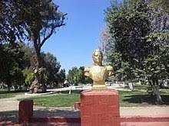
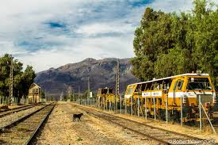
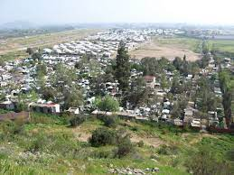
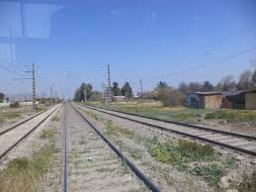
Programa Acelera Chile
Región Metropolitana
CAF 06/09/2022
Notes:
11

